Slide 1
Otkriće amerike
kolumbo

Slide 2
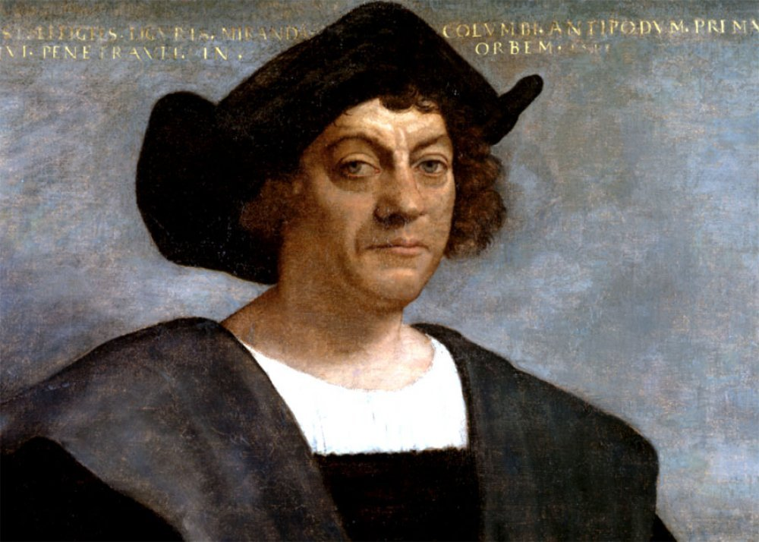
Kolumbo
Sin tkalca
Moreplovac
Uzori: Marko Polo, Gaj Julije Cezar

Slide 3
Pomorski put
Španjolski kralj odobrio ekspediciju
Smatrao da je Zemlja okrugla
1492. krenuo na put

Slide 4
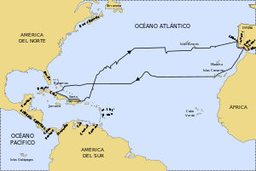
Putovanje
Tri karavele
30 mornara – Kolumbovi prijatelji
2 mjeseca

Slide 5
Novi svijet
12. listopad 1492.
Istraživanje Bahamskog otočja
7 dana - Kuba

Slide 6
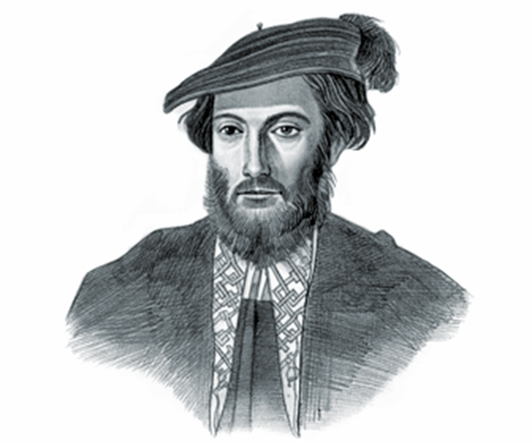
Vratio se istim putem
Uvjeren da je otkrio Ameriku
Amerigo Vespucci

Slide 7
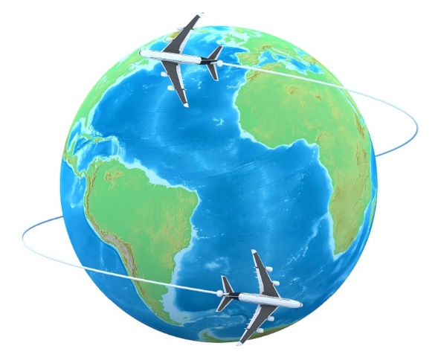
Prvo putovanje oko svijeta
Magellan

Slide 8
Kako je započelo
Magellan
Podrijetlom Portugalac
Stupio u Španjolsku službu

Slide 9
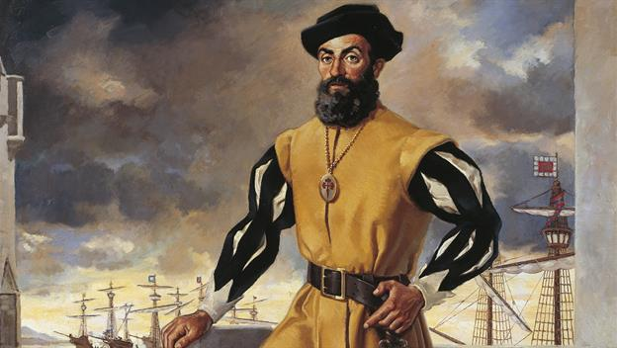
Pomorski put prema zapadu
1519.
Magellanov prolaz

Slide 10
Novi ocean „Tihi ocean”
Filipinsko otočje
Poginuo – sukob s domorocima
Posada – povratak u Španjolsku

Slide 11
Hvala na pažnji!

